Slide 1
L10の文法
21G.506, Spring 2022
相川

Slide 2
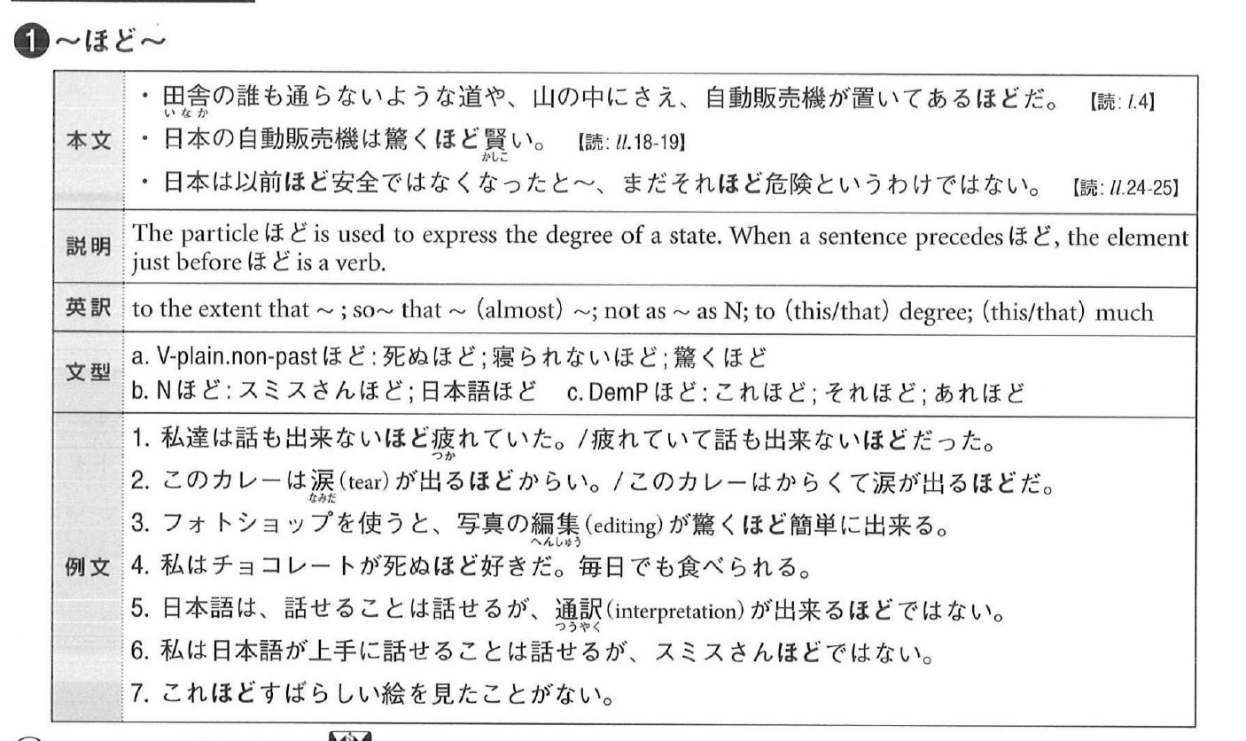
© Kurosio Publishers. All rights reserved. This content is excluded from our Creative Commons license. For more information, see https://ocw.mit.edu/help/faq-fair-use/

Slide 3
1. ~ほど…. “to the extent that ~”
V-plain ほど…….
死ぬ（しぬ）ほど、それが欲しい。
寝られないほど、心配(しんぱい）している。
このロボットは、驚く（おどろく）/びっくりするほど、賢い（かしこい）。
このわさびは、涙（なみだ）が出るほどからい。
Noun ほど….
スミスさんほど日本語が上手に話せる人は、いないだろう。
アラビア語ほど難しい（むずかしい）外国語は、ないだろう。

Slide 4
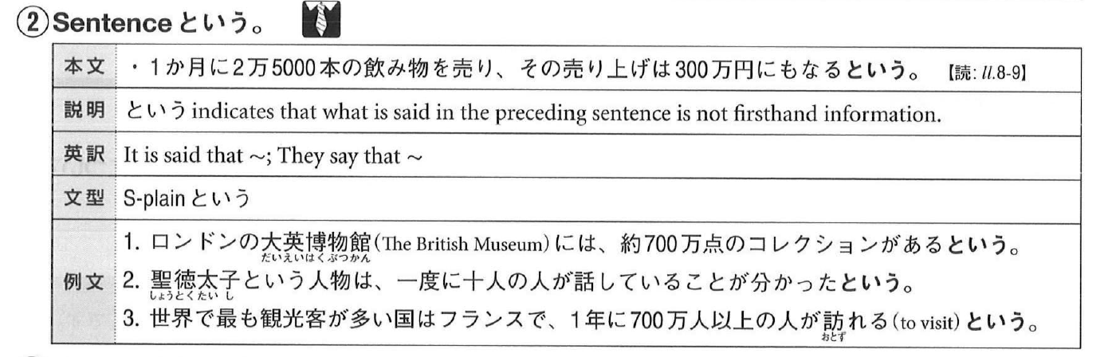
2. Sentenceという。 “They say that~”
[Proposition]という。
[Proposition]と言われている。
© Kurosio Publishers. All rights reserved. This content is excluded from our Creative Commons license. For more information, see https://ocw.mit.edu/help/faq-fair-use/

Slide 5
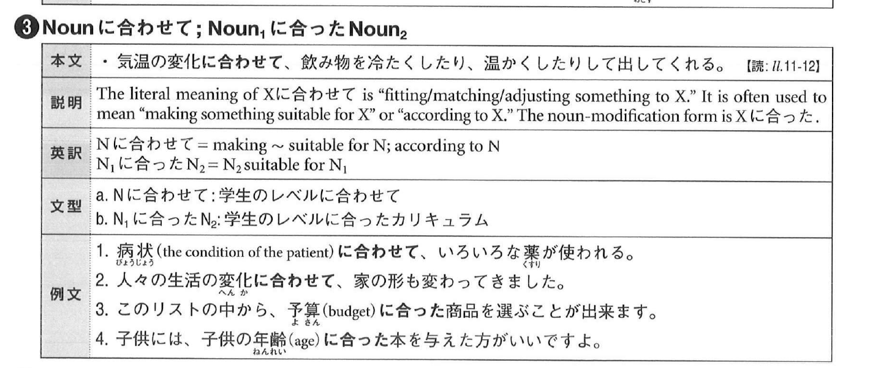
© Kurosio Publishers. All rights reserved. This content is excluded from our Creative Commons license. For more information, see https://ocw.mit.edu/help/faq-fair-use/

Slide 6
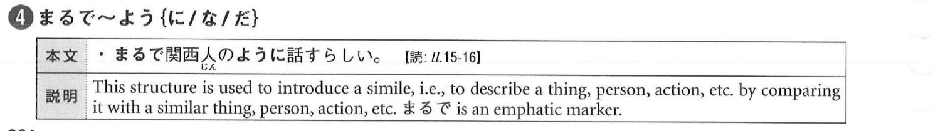
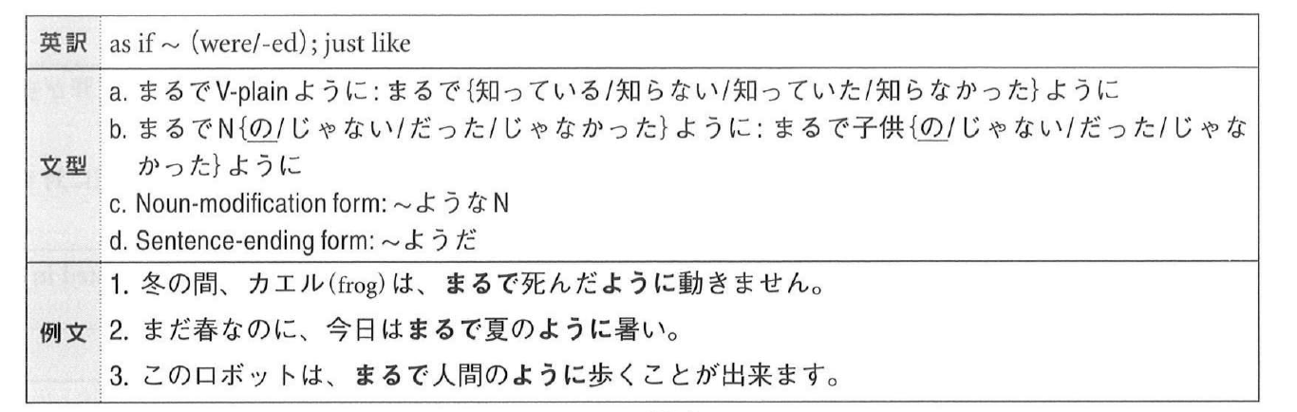
© Kurosio Publishers. All rights reserved. This content is excluded from our Creative Commons license. For more information, see https://ocw.mit.edu/help/faq-fair-use/

Slide 7
4. まるで~ よう{に/な/だ}
まるで (as if) => emphatic marker; optional;
まるで~みたい{に/な/だ}
あの人、まるで子供のようだ/子供みたいだ。
あのロボットは、まるで人間のような/人間みたいな顔（かお）をしている。
まるで子供のように/子供みたいに）遊んでいる。
まるで夢（ゆめ）を見ているようだ/みたいだ。

Slide 8
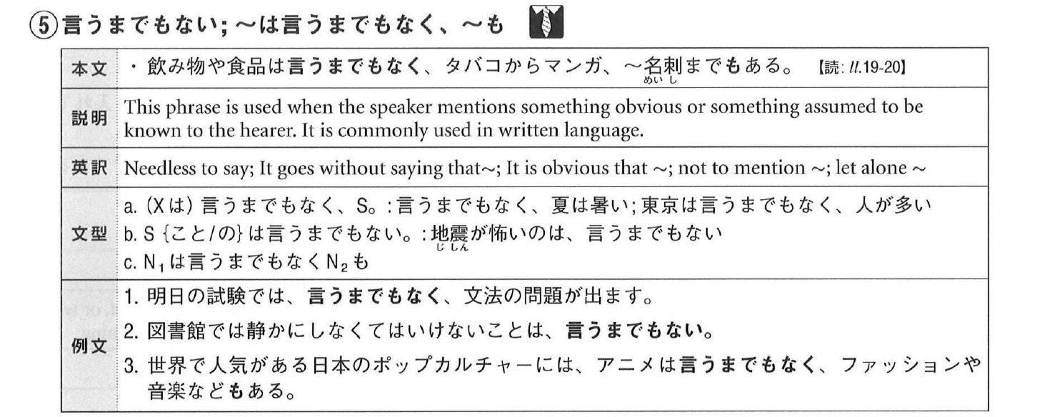
© Kurosio Publishers. All rights reserved. This content is excluded from our Creative Commons license. For more information, see https://ocw.mit.edu/help/faq-fair-use/

Slide 9
5. 言うまでもない; ~は言うまでもなく、~も
Needless to say; It goes without saying that~; It’s obvious that ~
日本語のクラスでは、言うまでもなく英語で話してはいけない。
=〜日本語のクラスで英語で話してはいけないのは、言うまでもない。
MITの学生が頭がいいのは、言うまでもない。
＝＞＿＿＿＿＿＿＿＿＿＿＿＿＿＿＿＿＿＿＿＿＿＿＿＿＿＿
日本語の試験で漢字の問題が出るのは、言うまでもない。
＝＞＿＿＿＿＿＿＿＿＿＿＿＿＿＿＿＿＿＿＿＿＿＿＿＿＿＿

Slide 10
図書館で大きな声で話してはいけないのは、言うまでもない。
＝＞＿＿＿＿＿＿＿＿＿＿＿＿＿＿＿＿＿＿＿＿＿＿＿＿
MITの学生は、毎日５時間以上勉強しなければいけないのは、言うまでもない。
＝＞＿＿＿＿＿＿＿＿＿＿＿＿＿＿＿＿＿＿＿＿＿＿＿＿
日本のポップカルチャーと言えば、アニメは言うまでもなく、ファッションも有名だ。
スペイン語は言うまでもなく、ドイツ語やフランス語もできる。

Slide 11
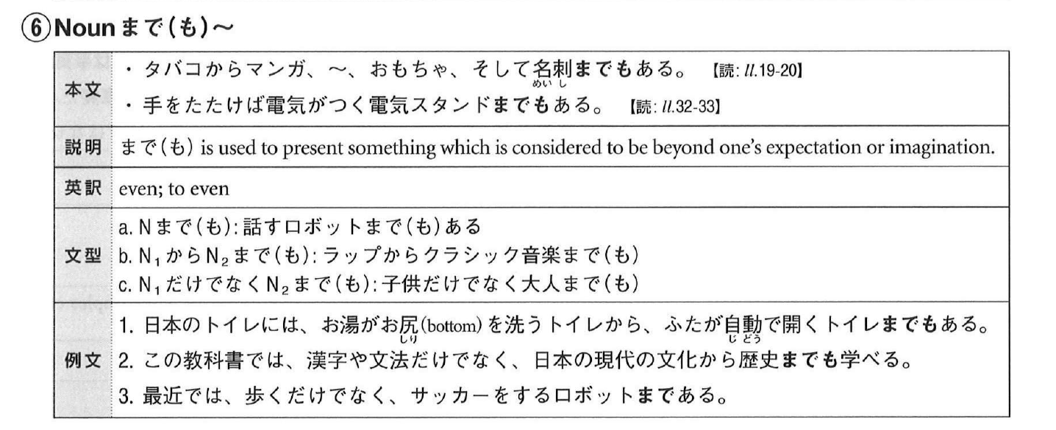
© Kurosio Publishers. All rights reserved. This content is excluded from our Creative Commons license. For more information, see https://ocw.mit.edu/help/faq-fair-use/

Slide 12
6. Noun まで（も）〜
(even ~)
最近では、話すロボットまで(も)いる。
この店は、お菓子（かし）やいろいろな食べ物ばかりでなく、文房具（ぶんぼうぐ）まで(も)売っている。
このまんがは、子供だけでなく大人まで(も)読んでいる。

Slide 13
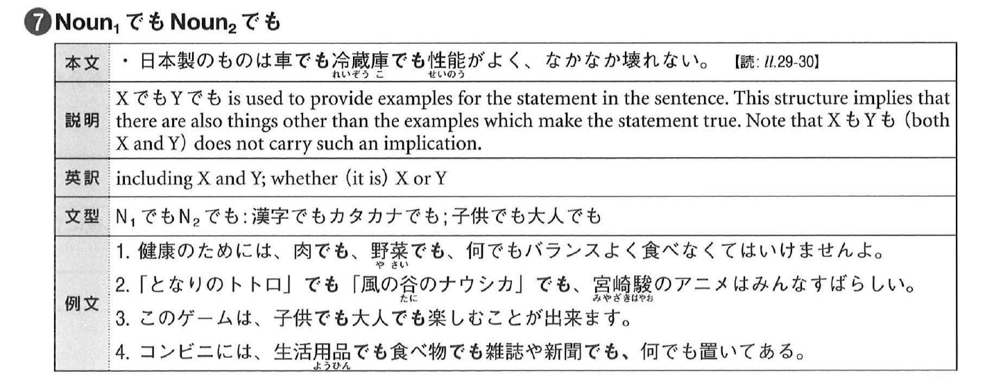
© Kurosio Publishers. All rights reserved. This content is excluded from our Creative Commons license. For more information, see https://ocw.mit.edu/help/faq-fair-use/

Slide 14
7. Noun でもNounでも….
(whether X or Y; including X and Y)
XでもYでも: implies there are also things other than the examples mentioned. Cf. XもYも
健康（けんこう）のためには、肉でも野菜でも何でも食べなければいけません。
この映画は、子供でも大人でも楽しめます。
このゲームは、男の子でも女の子でもできます。

Slide 15
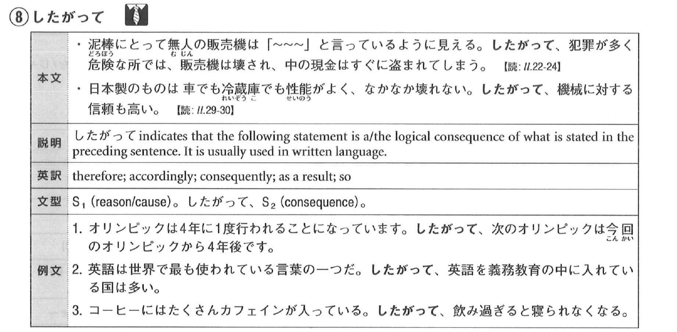
8.したがって (accordingly; therefore; etc.)
© Kurosio Publishers. All rights reserved. This content is excluded from our Creative Commons license. For more information, see https://ocw.mit.edu/help/faq-fair-use/

Slide 16
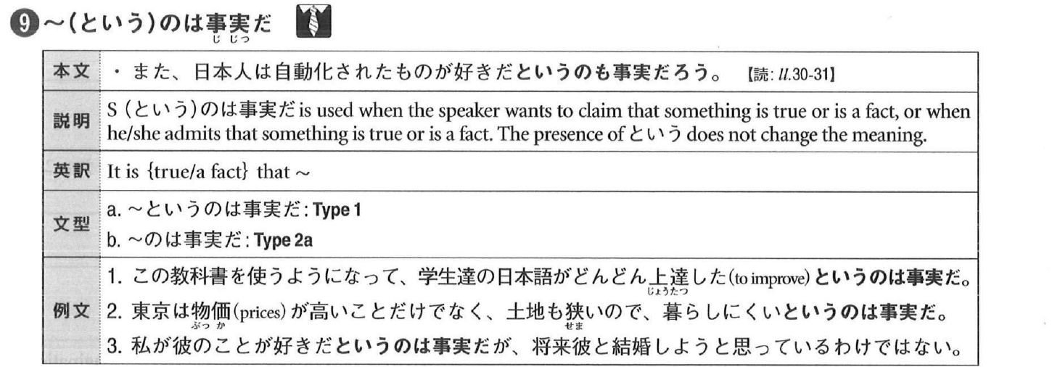
© Kurosio Publishers. All rights reserved. This content is excluded from our Creative Commons license. For more information, see https://ocw.mit.edu/help/faq-fair-use/

Slide 17
9. ~(という）のは事実（じじつ）だ。
(It is true that ~)
最近地球（ちきゅう）の気温が高くなっているというのは、事実だ。（本当だ）
日本の経済（けいざい）がだんだん強くなっているというのは、事実だ。
日本の教育の質（しつ）が下がっているというのは、本当だ。
ケンブリッジは、物価（ぶっか）が高くて住みにくいというのは、事実だ。
日本に住んだことがあるというのは、事実なんですが、小さい時だったので、何も覚えていません。

Slide 18
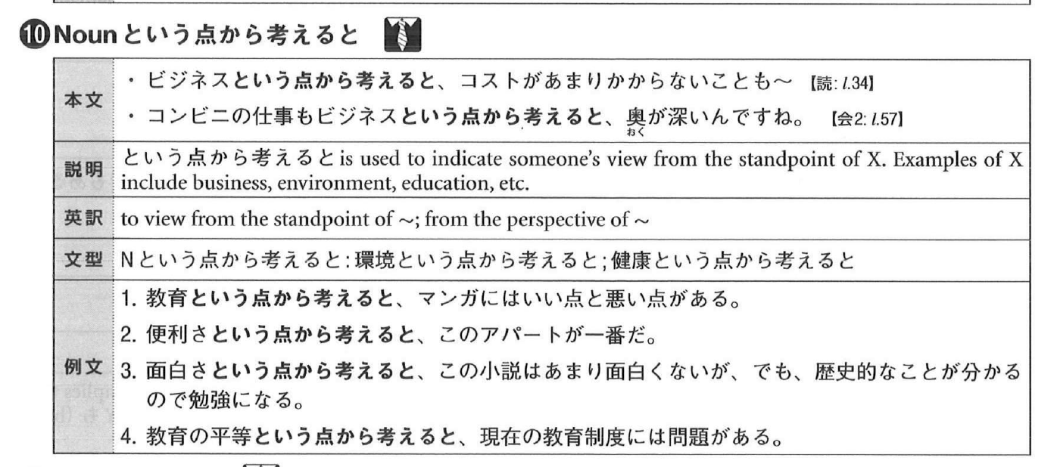
© Kurosio Publishers. All rights reserved. This content is excluded from our Creative Commons license. For more information, see https://ocw.mit.edu/help/faq-fair-use/

Slide 19
10. Nounという点から考えると
教育という点から考えると、アニメは…
便利さという点から考えると、この寮（りょう）は、….
面白さという点から考えると、この映画は、
難しさ（むずかしさ）という点から考えると、このクラスは..
大変さという点から考えると、…..
値段という点から考えると、….
静かさという点から考えると、….
きれいさという点から考えると、….

Slide 20
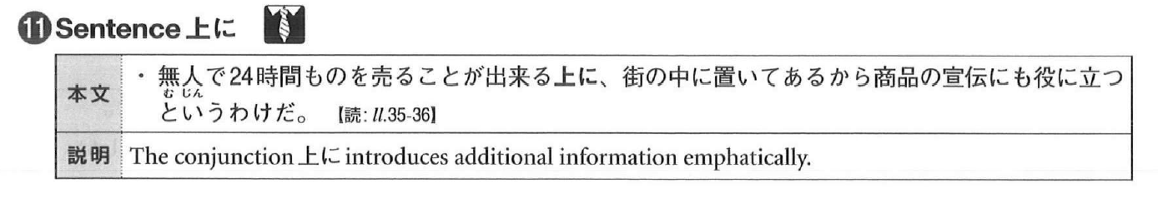
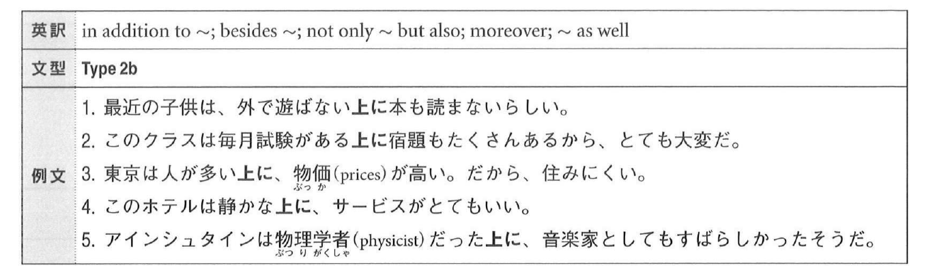
© Kurosio Publishers. All rights reserved. This content is excluded from our Creative Commons license. For more information, see https://ocw.mit.edu/help/faq-fair-use/

Slide 21
11. Sentence上に、….
(In addition to Sentence, ……)
Adjective:
このクラスは、難しい上に、宿題がたくさんあるから、大嫌いだ。
大変な上に、……
宿題がたくさんある上に、………..

Slide 22
東京は、車が多い上に、_________________________
MITの学生は、宿題がたくさんある上に、＿＿＿＿＿＿＿＿＿
このホテルは、静かな上に、＿＿＿＿＿＿＿＿＿＿＿＿＿＿
このクラスは、先生がきびしい上に、＿＿＿＿＿＿＿＿

Slide 23
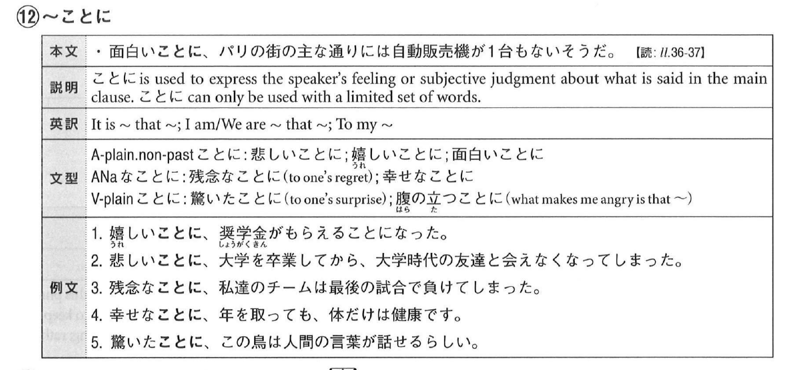
© Kurosio Publishers. All rights reserved. This content is excluded from our Creative Commons license. For more information, see https://ocw.mit.edu/help/faq-fair-use/

Slide 24
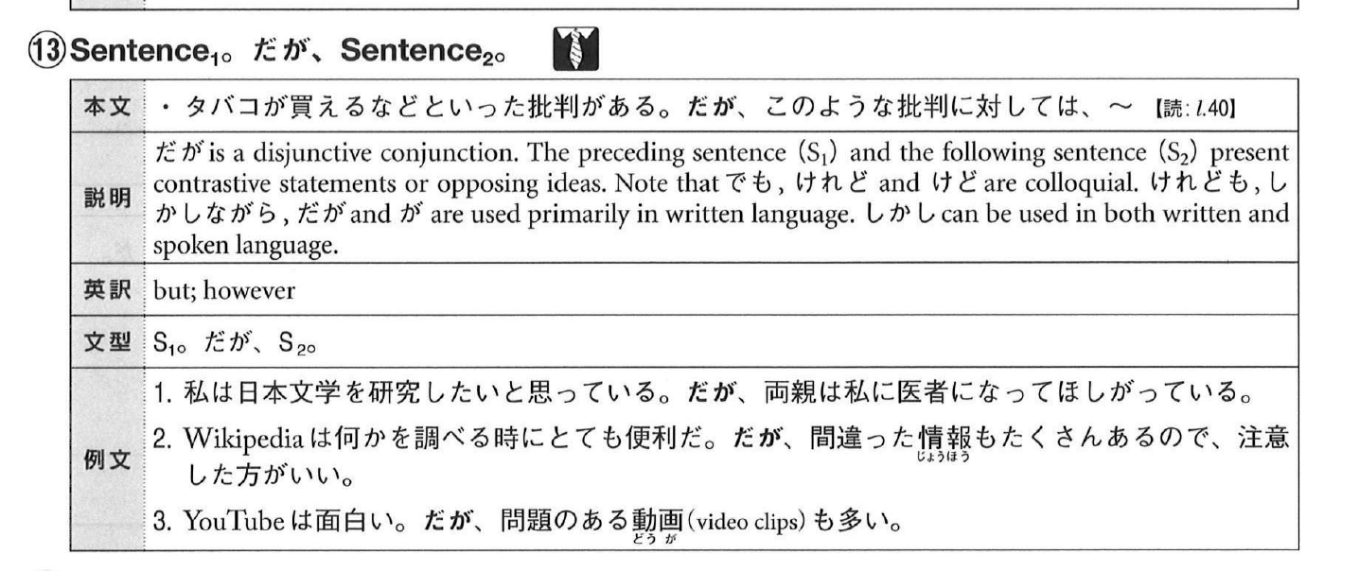
13. Sentence。だが、Sentence。
だが、しかし、でも、けれども、けれど
© Kurosio Publishers. All rights reserved. This content is excluded from our Creative Commons license. For more information, see https://ocw.mit.edu/help/faq-fair-use/

Slide 25
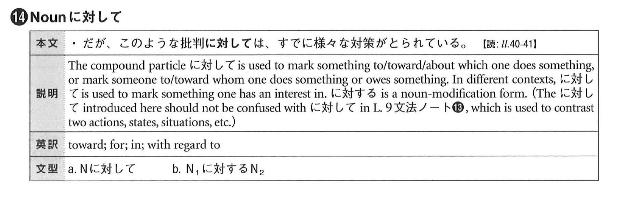
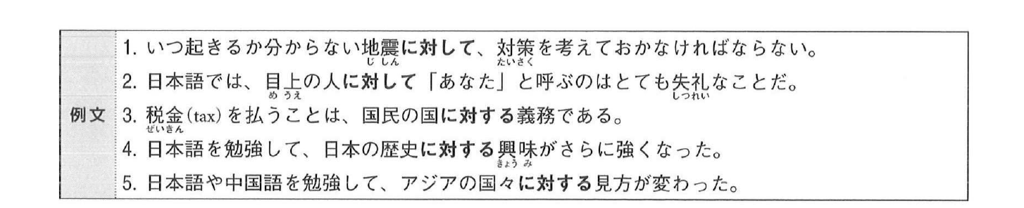
© Kurosio Publishers. All rights reserved. This content is excluded from our Creative Commons license. For more information, see https://ocw.mit.edu/help/faq-fair-use/

Slide 26
14. Nounに対して (with regard to; toward; for) (cf. Nounに対して (against))
地震（じしん）に対して、いろいろ準備（じゅんび）をしておかなければいけない。
明日の面接に対しての準備をしている。
日本文化のクラスをとって、日本の人々に対する見方（みかた）が変わった。
日本語を勉強して、日本の歴史に対する興味（きょうみ）が強くなった。

Slide 27
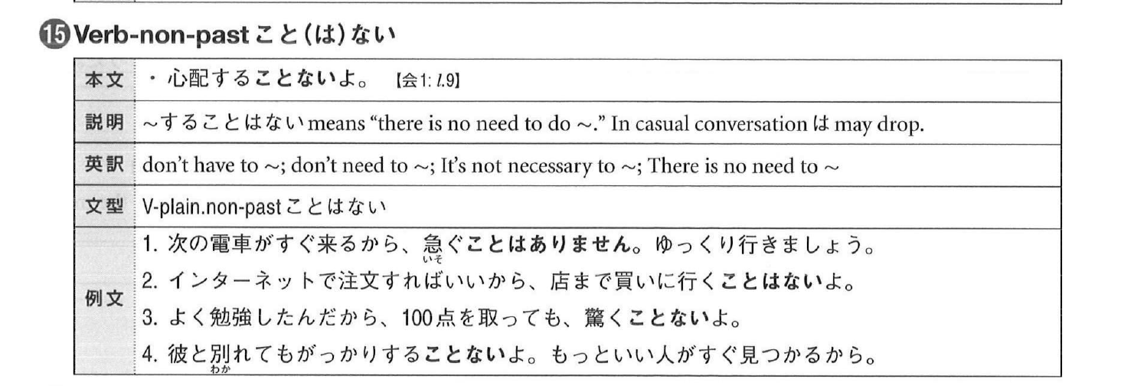
© Kurosio Publishers. All rights reserved. This content is excluded from our Creative Commons license. For more information, see https://ocw.mit.edu/help/faq-fair-use/

Slide 28
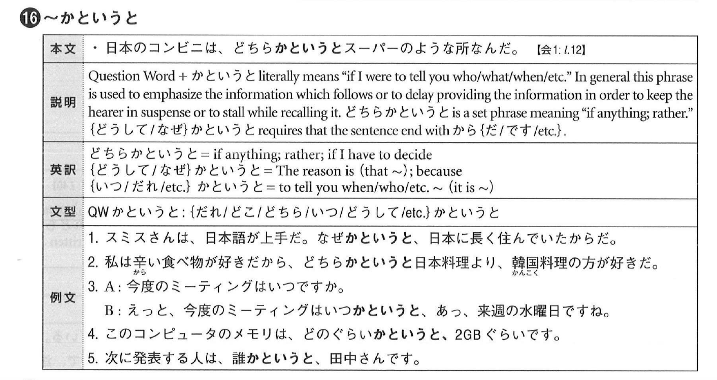
© Kurosio Publishers. All rights reserved. This content is excluded from our Creative Commons license. For more information, see https://ocw.mit.edu/help/faq-fair-use/

Slide 29
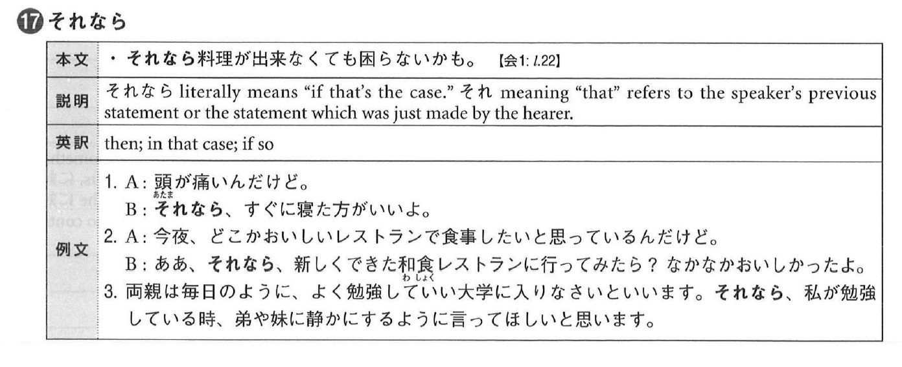
© Kurosio Publishers. All rights reserved. This content is excluded from our Creative Commons license. For more information, see https://ocw.mit.edu/help/faq-fair-use/

Slide 30
